Slide 1

Aplicaciones Móviles
DOMICIANO RINCÓN
INGENIERÍA TELEMÁTICA
DISEÑO DE MEDIOS INTERAC TIVOS

Slide 2


Slide 3
Firebase
Es una plataforma de desarrollo web con los siguientes módulos
Authentication
Database
Storage
Hosting
Functions

Slide 4
Database

Slide 5




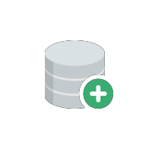
Firebase: Database
La base de datos de es de tipo NO relacional.
El módulo de tiempo real permite reflejar cambios de la
base de datos en los dispositivos que la consumen
El frontend se puede conectar directamente a Firebase

Slide 6

Firebase: Database
La base de datos de es de tipo NO relacional.
El módulo de tiempo real permite reflejar cambios de la
base de datos en los dispositivos que la consumen
El frontend se puede conectar directamente a Firebase

Slide 7
JSON
ANDROID

Slide 8
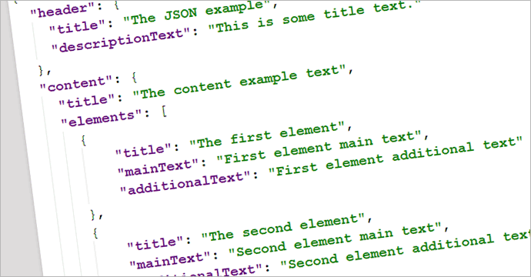
JSON
JSON es un formato de intercambio de datos.
Puede representar objetos completos
Permite interoperabilidad entre equipos con distintas tecnologías, sistemas operativos y lenguajes de programación.
En la actualidad es el lenguaje de etiquetado más usual en los sistemas. Tanto que algunos lenguajes incorporan un intérprete e incluso Ruby on rails lo integra como tipo primitivo de dato.

Slide 9
JSON
JSON puede representar un objeto mediante {}
Dentro de cada llave debe especificar el nombre de los parámetros y los valores
Los posibles valores son Strings, enteros, decimales y booleanos
{
"nombre":"Andrés Ortega",
"edad":29,
"altura":1.70,
"isFat":true,
}

Slide 10
JSON
JSON puede representar una lista mediante []
Dentro de los corchetes debe especificar la lista de valores sin un clave
[
"Mauricio",
"Emmanuel",
"Sara",
"Nicolás“
]

Slide 11
JSON
Un objeto puede ser valor de una clave
{
"manager":{
"nombre":"Andrés Ortega",
"edad":29,
"altura":1.70,
"soltero":true,
}
}

Slide 12
JSON
Un arreglo puede ser valor de una clave
{
"estudiantes":[
"Mauricio",
"Emmanuel",
"Sara",
"Nicolás“
]
}

Slide 13
JSON
Todo combinado
{
"seleccion":{
"tecnico":{"nombre":"Carlos Queiroz","nacionalidad":"Portugal"},
"jugadores":[
{"nombre":"James Rodriguez","club":"Real madrid"},
{"nombre":"Juan Quintero","club":"River Plate"}
]
}
}

Slide 14
Database: estructura
Document
key | <value>
key | <value>
Las bases de datos se guardan en una estructura jerárquica clave-valor
Como cada CLAVE puede contener un objeto, se le llama NODO
Usando un ruta de NODOS podemos llegar a un objeto espefíco.
Los archivos de la estructura jerárquica son llamados DOCUMENTOS y contienen OBJETOS
Document
key | <value>
key | <value>
Document
key | <value>
key | <value>
Document
key | <value>
key | <value>
Document
key | <value>
key | <value>

Slide 15
Database: estructura
Users
user1 | <obj>
user2 | <obj>
Las bases de datos se guardan en una estructura jerárquica clave-valor
Como cada CLAVE puede contener un objeto, se le llama NODO
Usando un ruta de NODOS podemos llegar a un objeto espefíco.
Los archivos de la estructura jerárquica son llamados DOCUMENTOS y contienen OBJETOS
user2
friends | <array>
userna… | alfa123
user1
friends | <array>
userna… | beta123
friends
0 | <obj>
1 | <obj>
friends
0 | <obj>
1 | <obj>

Slide 16
Estructuras típicas
ANDROID

Slide 17
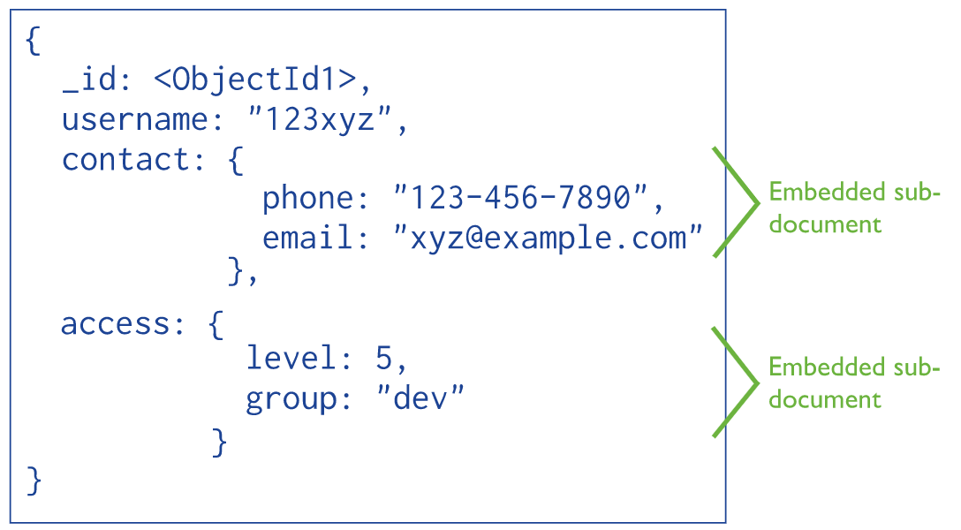
Database: embedded data model
Esta estructura permite incrustar objetos dentro de otros logrando hacer un embedding

Slide 18
Database: embedded data model
En el ejemplo, la principal falencia de este modelo es que si quisiera listar todos los e-mail de los usuarios, tendría obligatoriamente que recorrer cada usuario y extraer el dato para formar la lista.
El principal pro es que si quiero cargar un objeto usuario para representarlo, TODA la información estará dentro del documento sin usar ningún JOIN

Slide 19
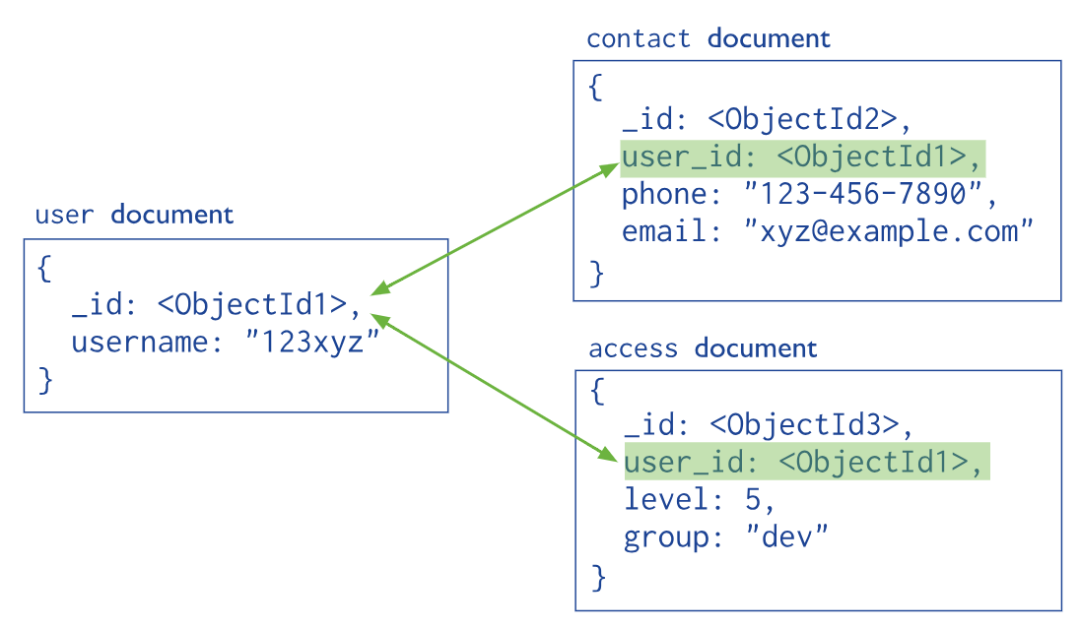
Database: normalized data model
Se pueden plantear arquitecturas usando menciones de ID en otros objetos para no tener que contener objetos dentro de objetos

Slide 20
Database: embedded data model
En el ejemplo, el principal pro es que puedo agrupar todos los modelos de contacto en un nodo y al listarlos lo puedo hacer leyendo el nodo contactos sin tener que ir extrayendo todos los contactos de uno en uno.
La principal falencia es que si quiero el objeto completo, lo tengo que armar usando joins. Y cada join supone un consulta diferente en bases de datos de este tipo

